Slide 1

Art & Tech

Slide 2

Kort om Underviser/About the teacher
Hvem er jeg? / Who am i?
Bachelor i Kunst og Teknologi / Bach. of Art and Tech
Kunstner på deltid / Artist on my own time
Kæmpe nørd / Giant nerd
Mega spændt / Extremely excited

Slide 3

Hvad er Art & Tech? / What is Art & Tech?
Krydsfeltet mellem kunstnerisk praksis og den evigt udvidende verden af teknologi.
Teknologi inkorporeret i kunstnerisk praksis
CPH Lightfestival
Neri Oxman
Lydværk
Festivaler
Transmedial
ARS_electronica

Slide 4

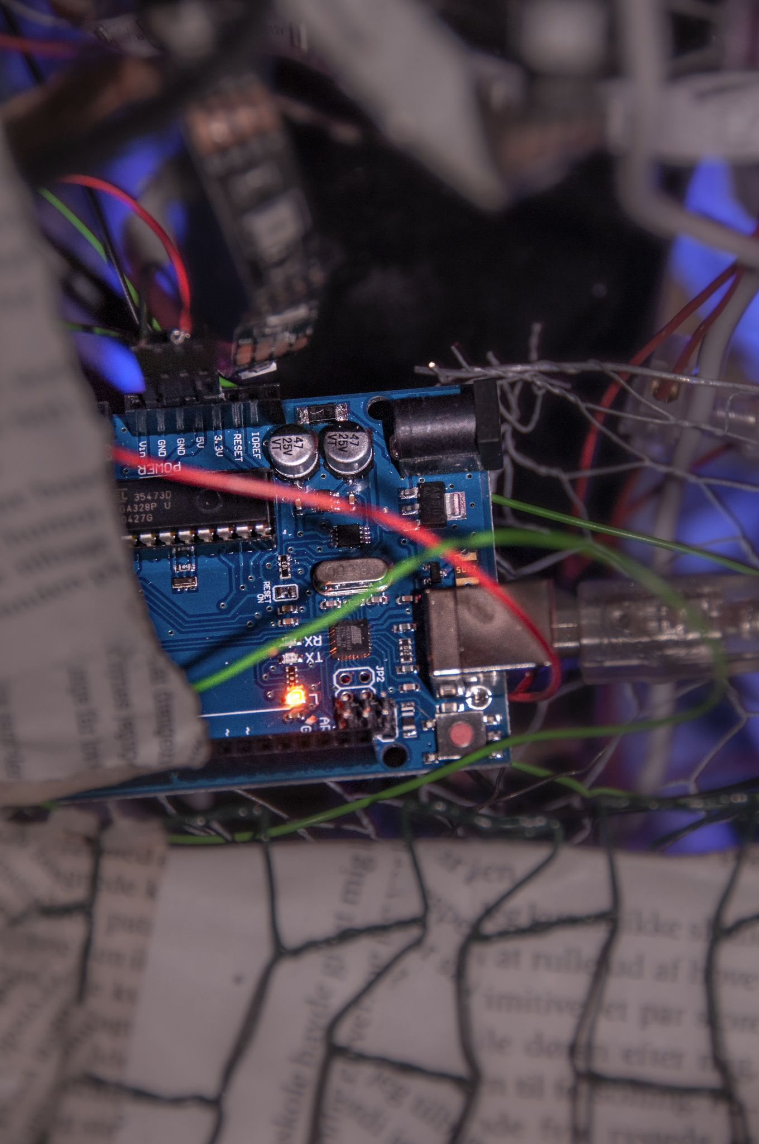
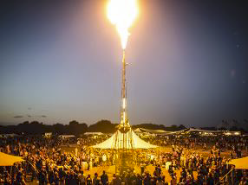
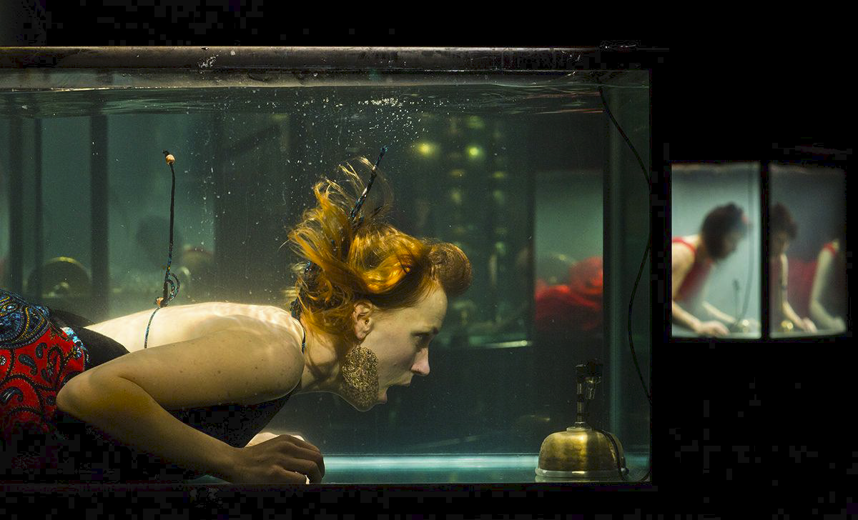
Undervisningsforløb
Interaktiv kunst
Cables.gl og Arduino
Hvad er en interaktion?
Visuals
Audio
Touch

Slide 5
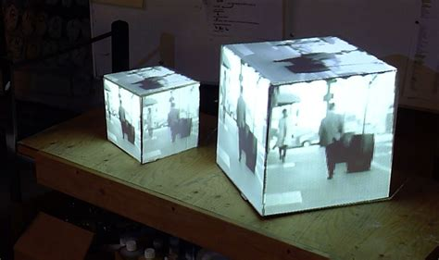
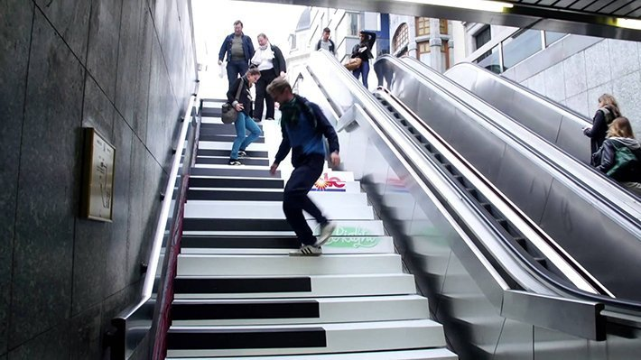
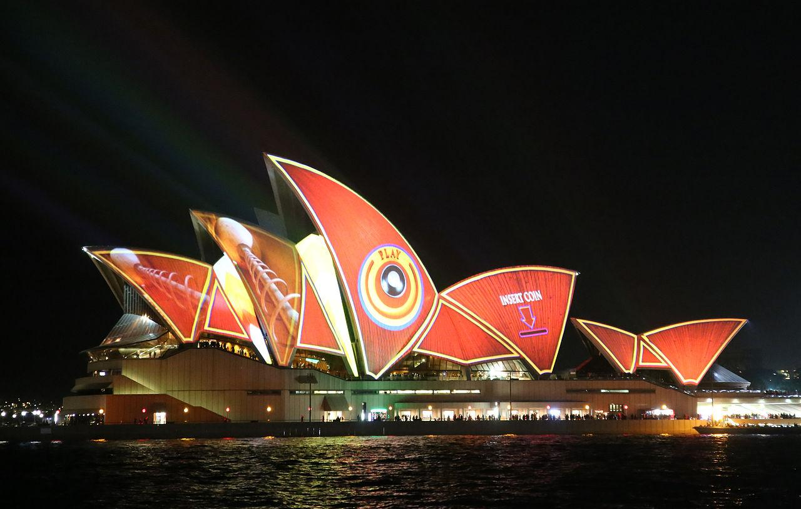
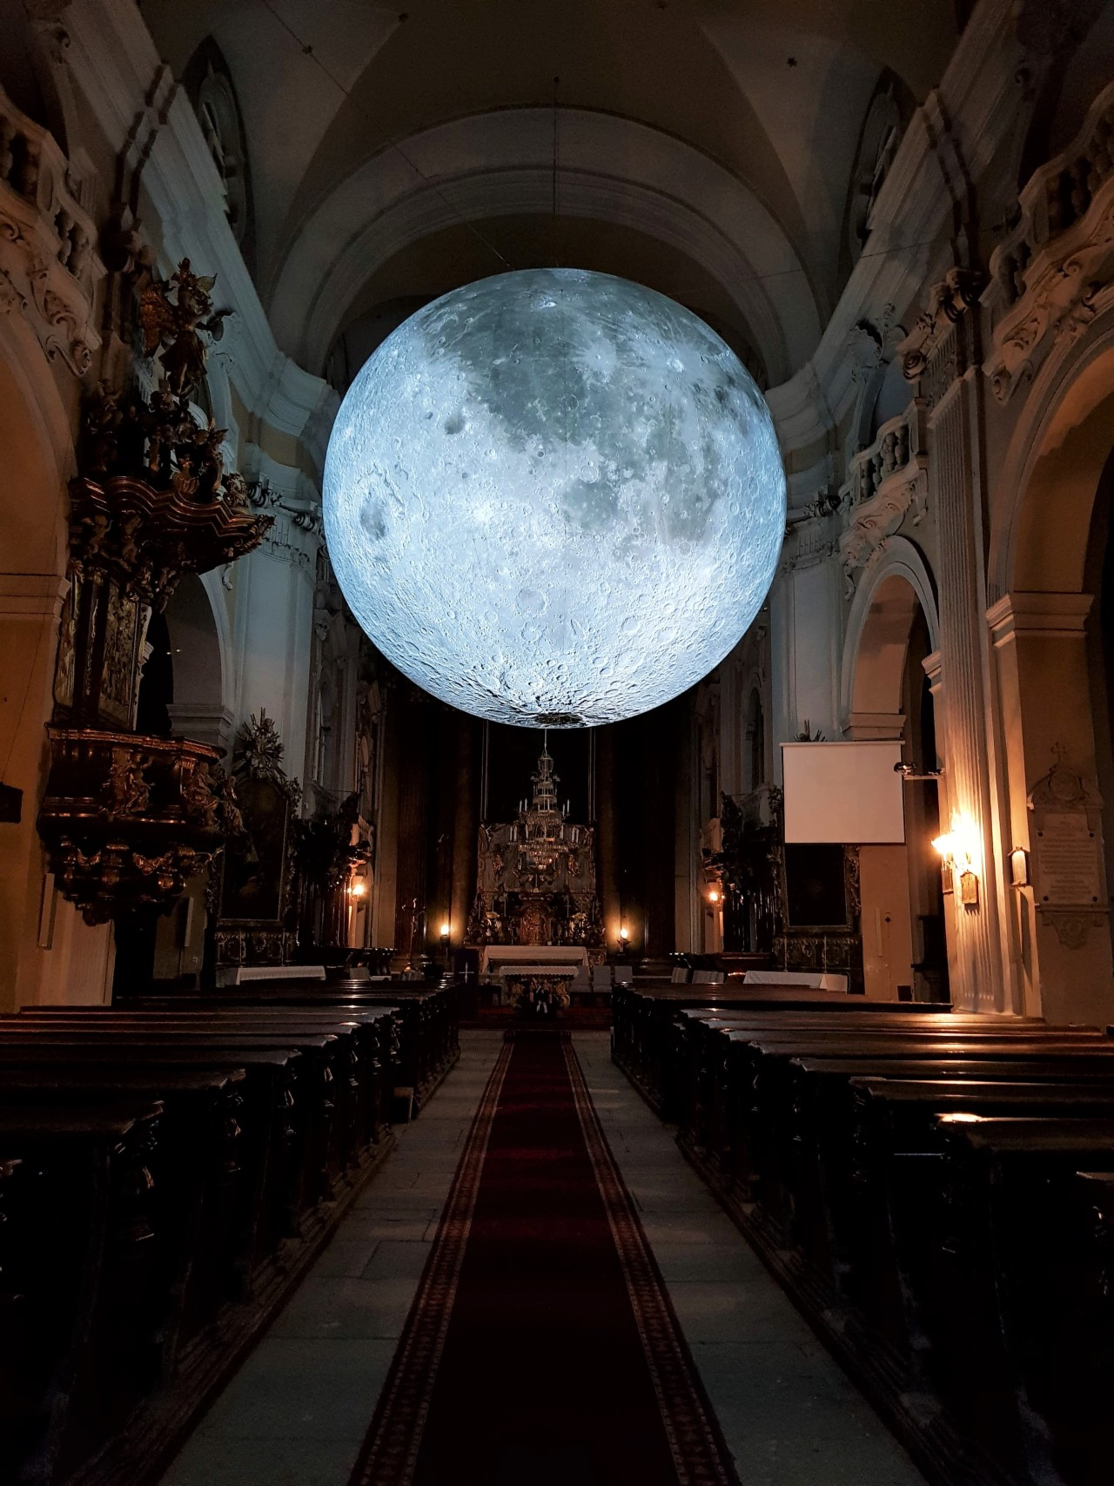
Stedspecifik/Projektering
Touchdesigner
Specielt fokus på stedet/rummet
Egne valgte lokaliteter
Projektion og projektions mapping

Slide 6
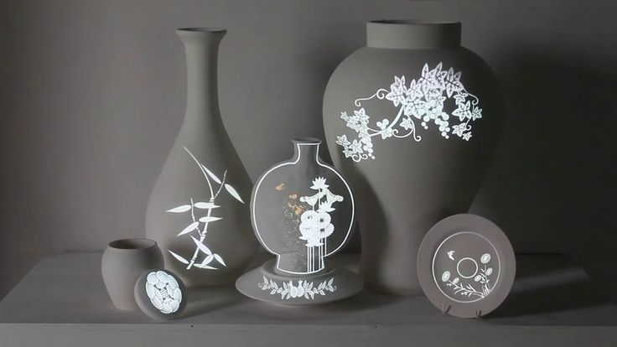
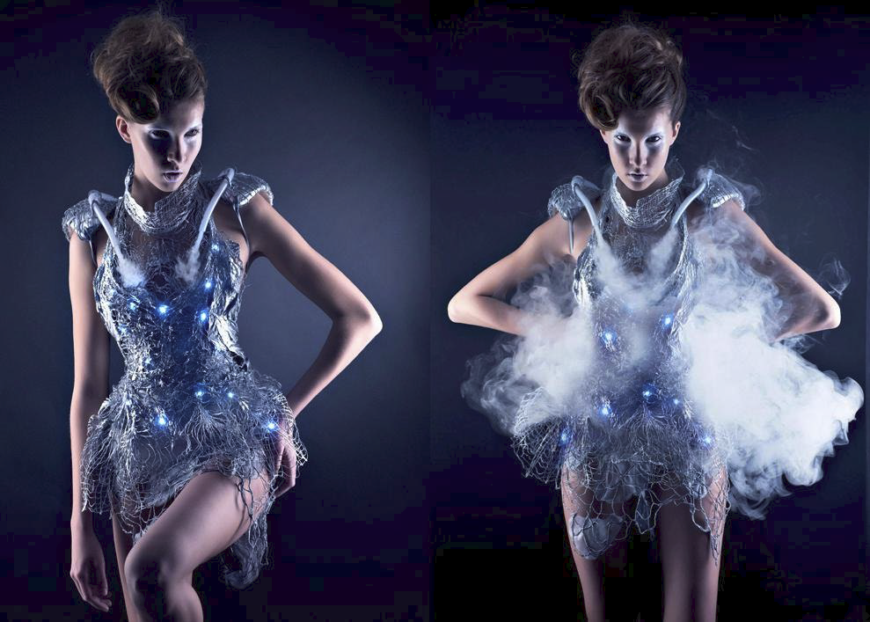
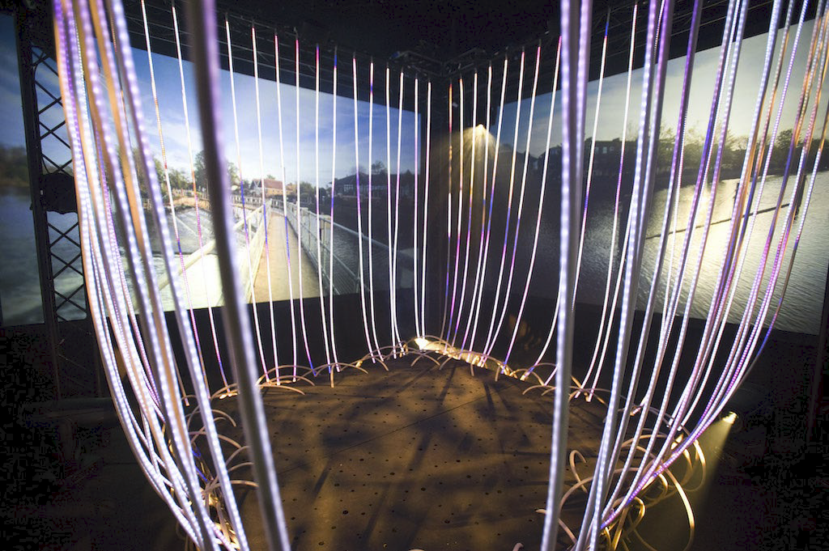
Eget projekt
Slutningen af året
Åbne rammer men stadigt med undervisning
Kombinering af andet kunsthåndværk i laver her på skolen.

Slide 7
Undervisningens form
Tavle/follow along
Egen udforskning og projekt
Fokus på praktisk erfaring og egen leg
Afslappet tempo
Ingen dumme spørgsmål
All kan være med, ingen kode erfaring nødvendig.

